Slide 1
Chào mừng các con
đến với giờ học Tự nhiên và Xã hội
Họ và tên giáo viên: Nguyễn Thị Lệ Hằng

Slide 2
CHỦ ĐỀ 1:
GIA ĐÌNH
BÀI 2
PHÒNG TRÁNH HOẢ HOẠN
KHI Ở NHÀ

Slide 3
PHÒNG TRÁNH HOẢ HOẠN
KHI Ở NHÀ
BÀI 2
TIẾT 1

Slide 4
Khởi động
Notes:
Bài giảng thiết kế bởi: Hương Thảo - tranthao121004@gmail.com

Slide 5
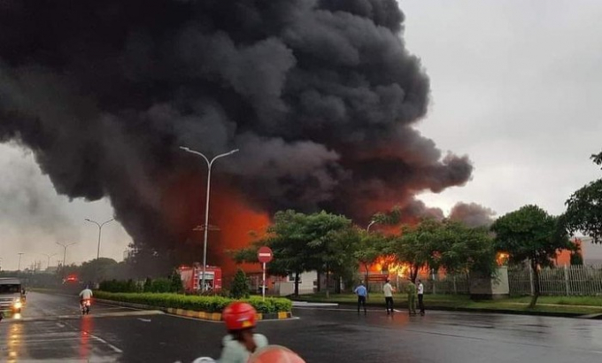
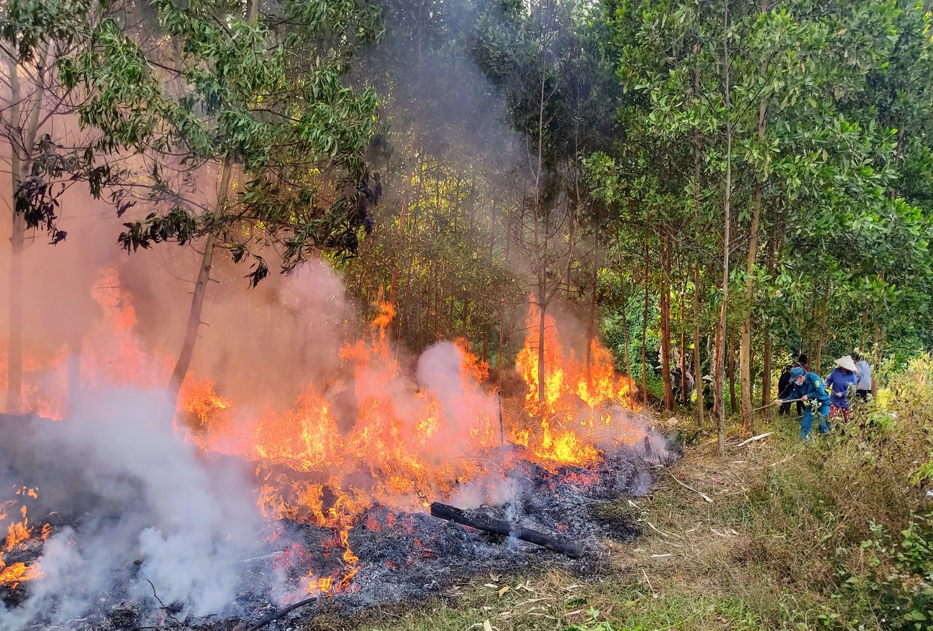
Em đã bao giờ thấy cháy chưa ? Ở đâu ?

Slide 6
Hoạt động 1. Tìm hiểu về nguy cơ / nguyên nhân cháy nhà.

Slide 7
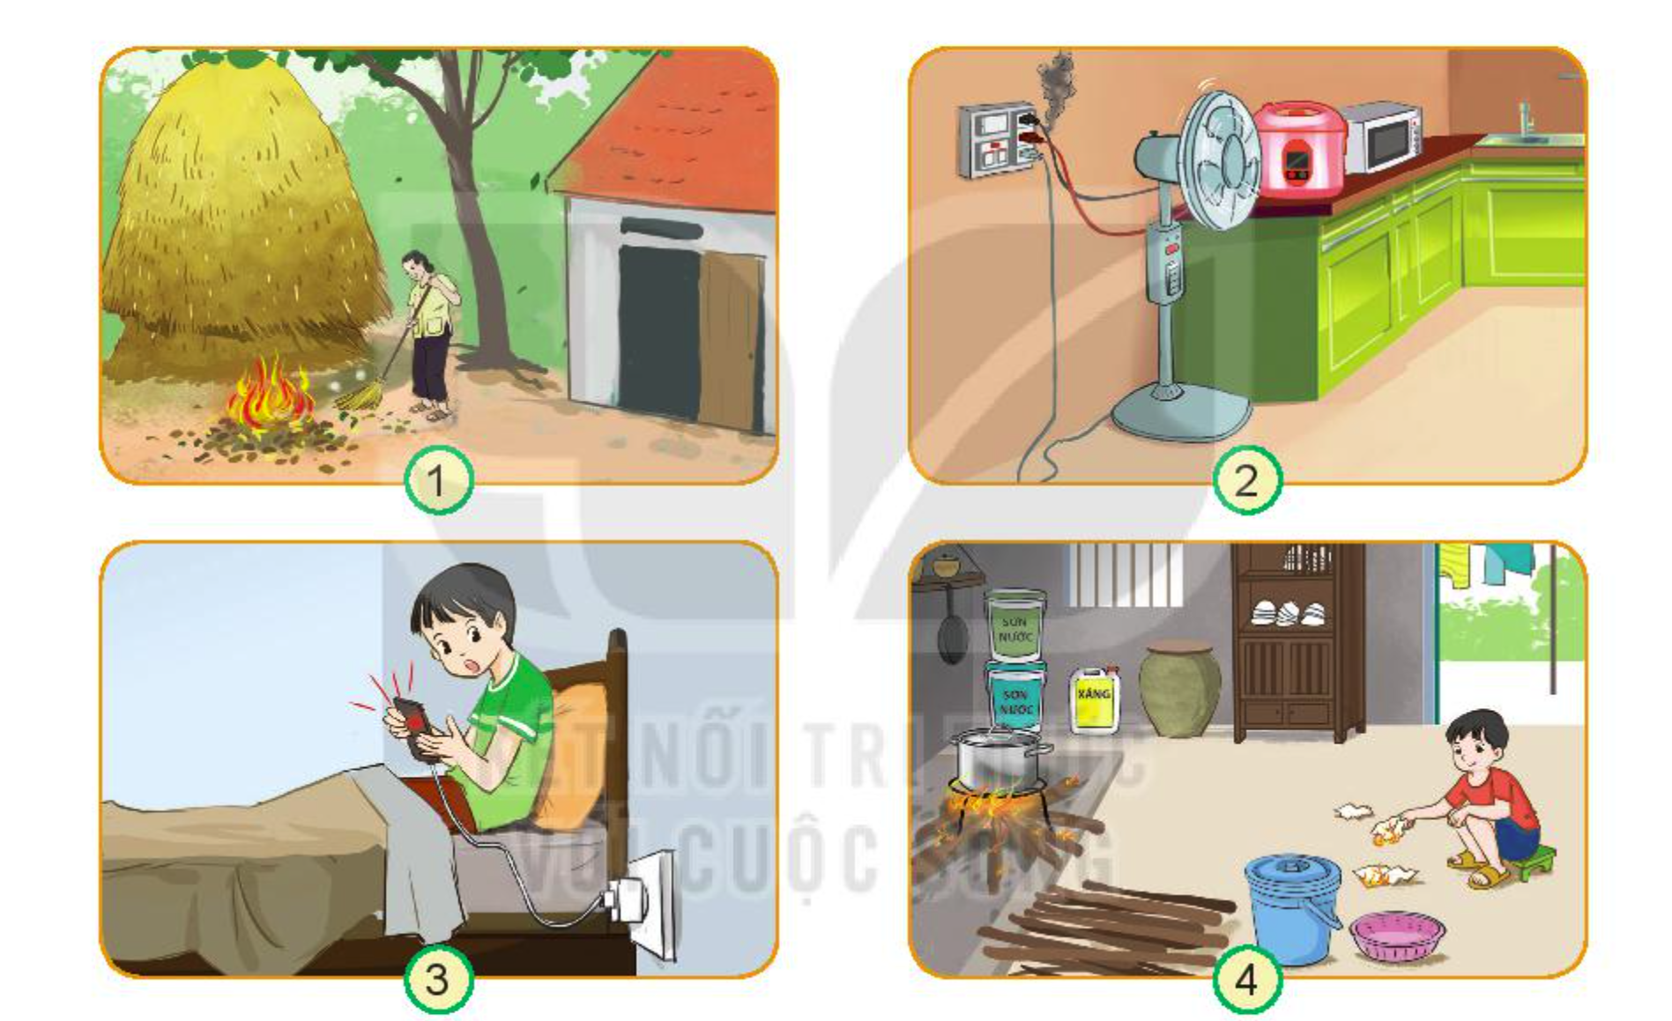
1. Quan sát hình dưới đây và trả lời câu hỏi ?
Điều gì có thể xảy ra trong mỗi hình sau ?

Slide 8
H1: Đốt rác bén vào đống rơm gây cháy nhà .
H2:Chập điện gây cháy nhà.
H3:Sạc điện thoại gây cháy nhà.
H4 : Để những vật dễ bén lửa gần bếp củi đang đun nấu.
Những nguyên nhân nào dẫn đến cháy nhà?
Đốt rác, rơm rạ ; vừa sạc điện thoại vừa sử dụng điện vừa sạc ; chập điện ; để vật dễ bén lửa gần bếp đun nấu,….

Slide 9
Hoạt động 2: Những nguyên nhân khác gây cháy và cách phòng tránh cháy.

Slide 10
Ngoài những nguyên nhân trên còn những nguyên nhân nào khác có thể gây cháy ?
Nguyên nhân từ việc thờ cúng.
Nguyên nhân từ thiết bị chiếu sáng.
Nguyên nhân từ bình xăng xe máy.
Nguyên nhân tích trữ bom.
- ....................v v……………

Slide 11
Hoạt động 3: Những thiệt hại do cháy gây ra và cách phòng tránh.

Slide 12
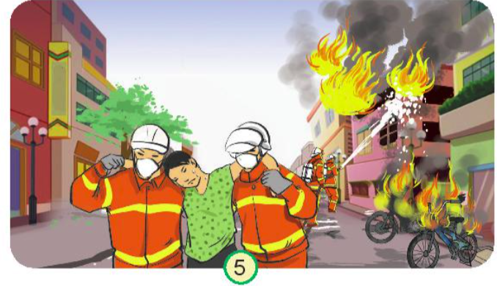
Cháy gây ra những thiệt hại gì ?
Cháy nhà gây ra thiệt hại về người (bị bỏng , tử vong ) ; thiệt hại về tài sản ( hư hỏng đồ dùng , nhà cửa ,... )

Slide 13
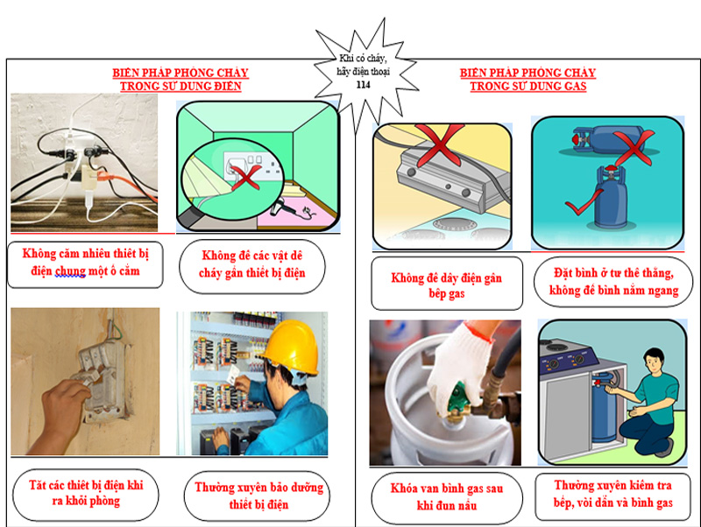
Cách phòng cháy ?

Slide 14
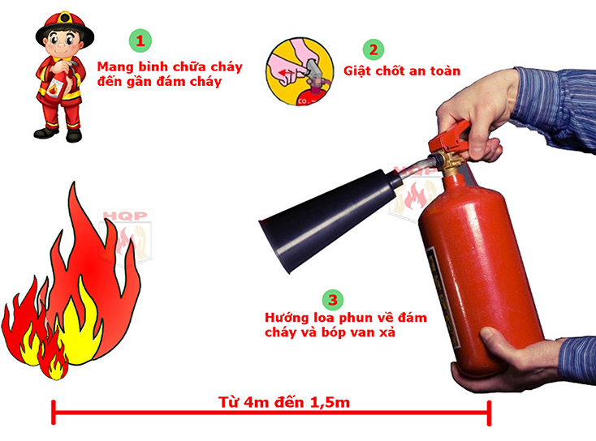
- Không để vật dễ cháy nơi đun nấu.
Hệ thống điện phải lắp đặt APTOMAT tự ngắt để đảm bảo an toàn nhà.
Đun bếp phải trông coi cẩn thận.
…….

Slide 15
Hoạt động 4 :Cách xử lí khi có cháy .

Slide 16
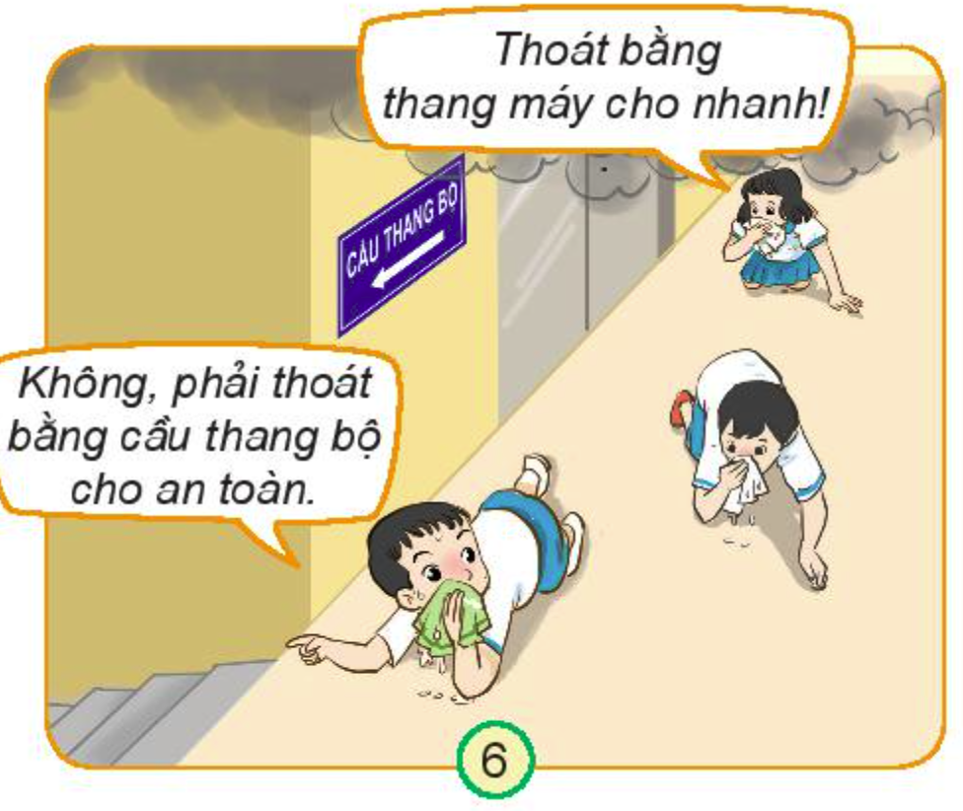
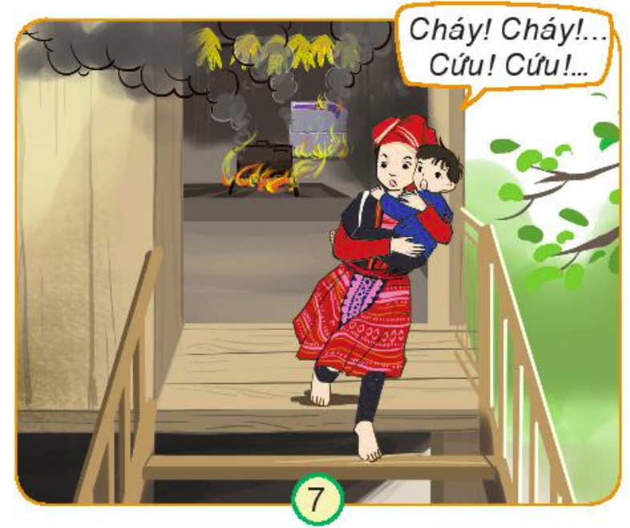
1. Mọi người trong tình huống duới đây làm gì ? Nêu nhận xét cùa em về cách ứng xử của mọi người trong hình đó.
Mọi người thoát khỏi đám cháy bằng cách bò thoát bằng cầu thang.
Bế em bé chạy ra ngoài đám cháy và kêu cứu.

Slide 17
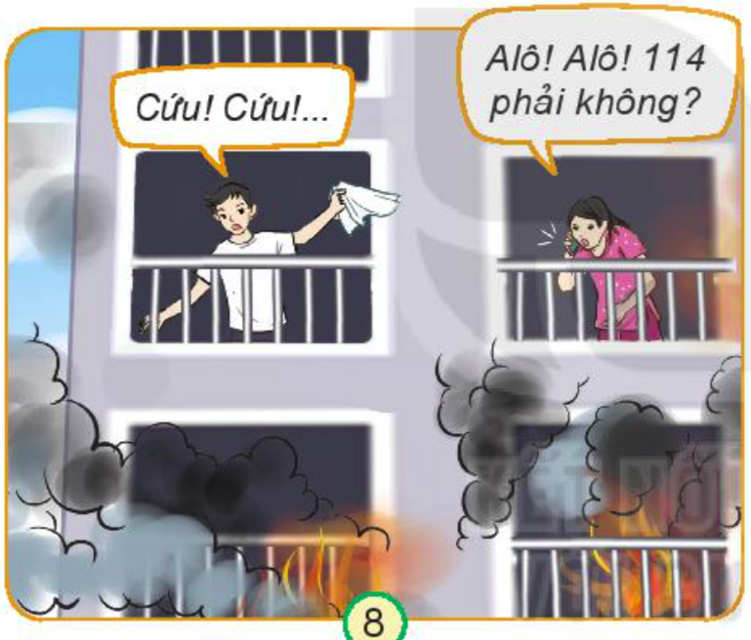
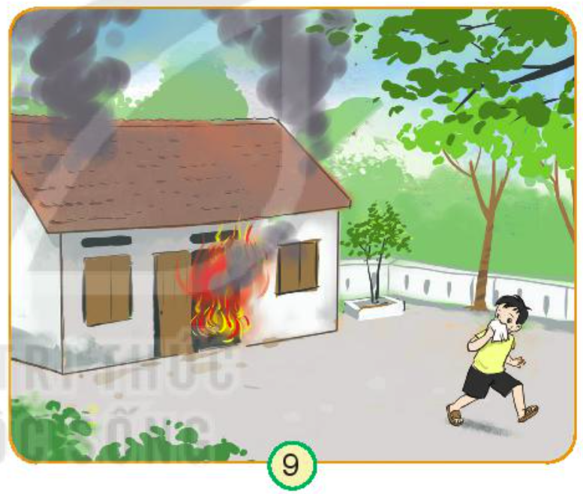
1. Mọi người trong tình huống duới đây làm gì ? Nêu nhận xét của em về cách ứng xử của mọi người trong hình đó.
Gọi cứu hoả qua số 114.
Đeo bình dưỡng khí và chạy ra xa khỏi đám cháy.

Slide 18
Đâu là những cách xử lí tình huống hợp lí?

Slide 19
Hoạt động 5 : Thực hành , điều tra phát hiện những thứ có thể gây cháy nhà em theo gợi ý

Slide 20
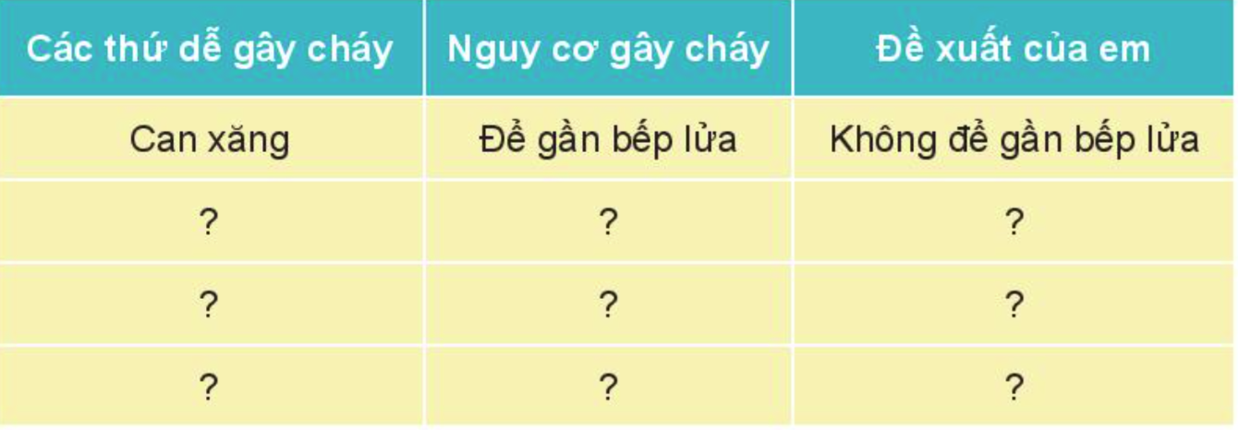
Điều tra , phát hiện những thứ dễ gây cháy trong nhà em theo gợi ý sau :
Bao diêm
Để gần bếp gas, bếp lửa.
Không để gần bếp gas, bếp lửa.
Nến
Để gần bếp gas, bếp lửa.
Không để gần bếp gas, bếp lửa.
Chai dầu thắp
Để gần bếp gas, bếp lửa.
Không để gần bếp gas, bếp lửa.

Slide 21
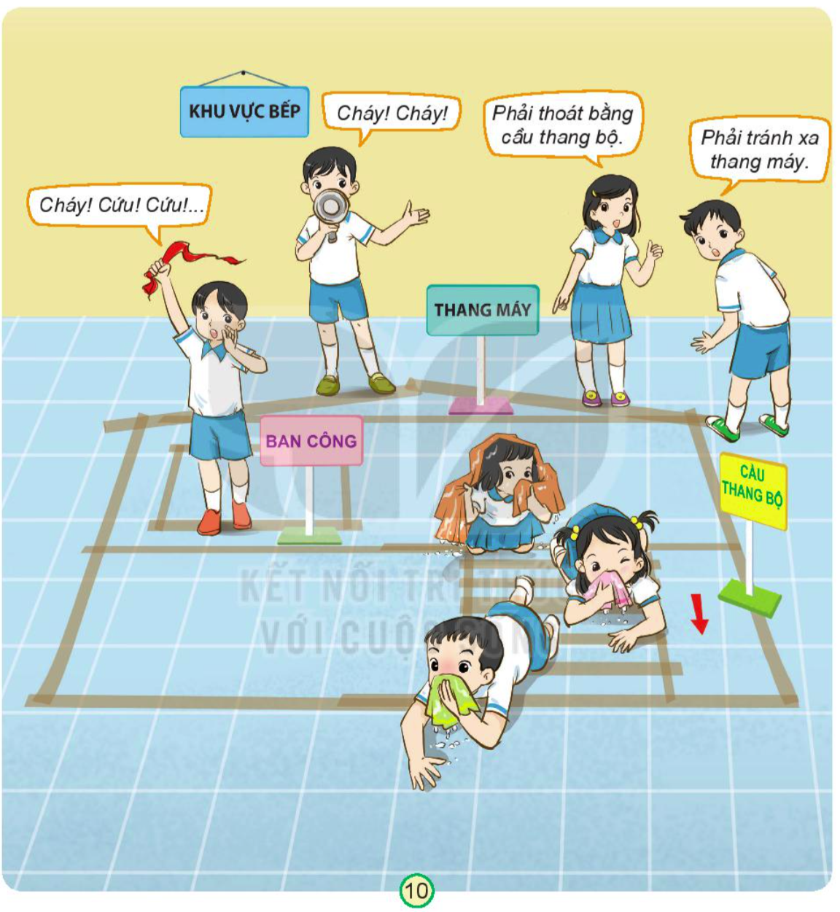
2. Em và các bạn đang chơi ở nhà, bỗng trong bếp có cháy, em sẽ làm gì ?
-Hãy trao đổi và đưa ra cách xử lí.
-Thực hành.

Slide 22
3. Nhận xét cách xử lí tình huống của các bạn. Đề xuất các cách xử lí tình huống khác để đảm bảo an toàn.

Slide 23
CỦNG CỐ :
CÙNG NHAU THAM GIA TRÒ CHƠI
“ CỨU HOẢ”
Notes:
GV cùng hs nhớ lại nhân vật đồng hành Hà và Nam qua từng năm học Tác giả bộ ppt Toán + TV2: Phan Thị Linh – Đà Nẵng
Sđt lh: 0916.604.268
+ Zalo: 0916.604.268
+ Facebook cá nhân: https://www.facebook.com/nhilinh.phan/
+ Nhóm chia sẻ tài liệu: https://www.facebook.com/groups/443096903751589
Hãy liên hệ chính chủ sản phẩm để được hỗ trợ và đồng hành trong suốt năm học nhé!

Slide 24
Dặn dò : Xem trước bài : Phòng tránh hoả hoạ ( tiết 2)

Slide 25
Chúc các em
học tập tốt
Notes:
Bài giảng thiết kế bởi: Hương Thảo - tranthao121004@gmail.com

